Slide 1

「지능화 파일럿 프로젝트」프로젝트 설계
축산악취 관제 ICT 시스템
2021. 9. 23
2020254020
안 건 호

Slide 2
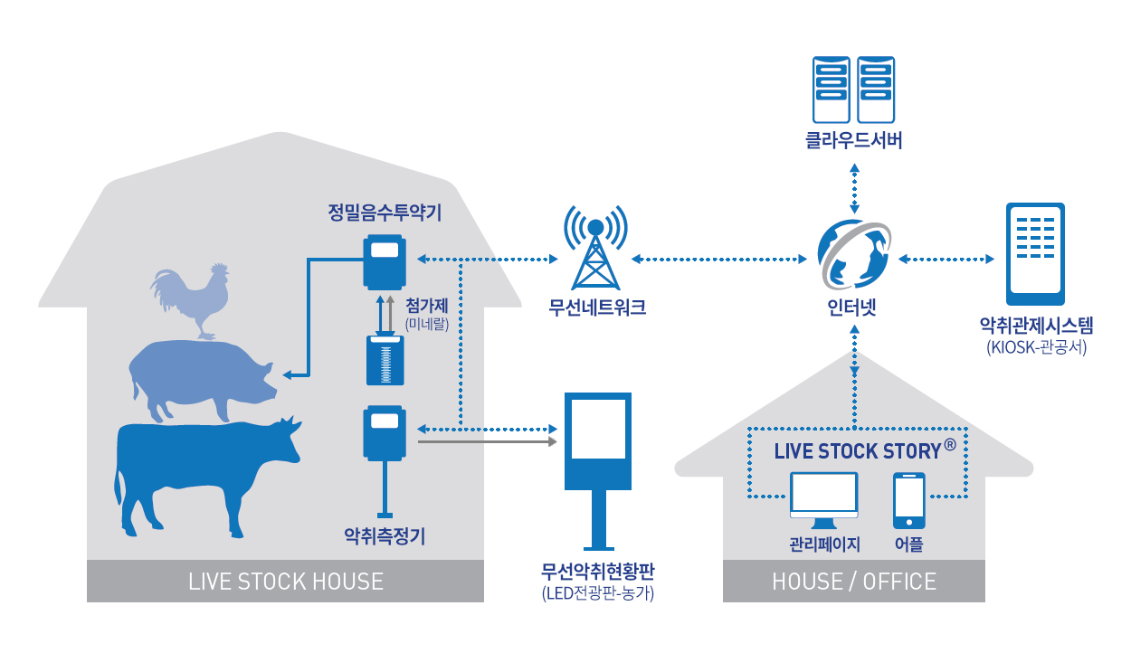
이번주 진행 사항
세부일정
진행사항 1) 사전 기술 조사
- 환경 정보값을 측정하는 기기과 메인보드간 RS485 유선통신
- 메인보드와 클라우드서버간의 LTE무선통신 - 클라우드서버와 축산악취 관제 ICT 시스템간의 웹프로그래밍
진행사항 2) 시스템 설계 및 구성
- 아래 이미지의 메인 시스템 구성도를 작성

Slide 3
다음주 진행 예정 사항
세부일정
예정 사항 1) 통신프로그램
- 환경 정보값을 측정하는 기기과 메인보드간 RS485 유선통신
예정 사항 2) 통신프로그램
- 메인보드와 클라우드서버간의 LTE무선통신

Slide 4
문제점 및 애로 사항
세부일정
문제점 및 애로 사항 1) 데이터 전송 누락
- 무선통신시 서버로의 전송데이터 값이 누락되는 이유 및 펌웨어 업그레이드 문제

Slide 5
주요 일정
세부일정
세부 추진일정 | 주차 |  |  |  |  |  |  |  |  |  |  |  |  |  |  | 비고
 | 1 | 2 | 3 | 4 | 5 | 6 | 7 | 8 | 9 | 10 | 11 | 12 | 13 | 14 | 15
프로젝트 계획 수립
사전 기술 조사
시스템 설계 및 구성
실험 데이터 수집
모델 개발
…
…
테스트 및 보완
결과 보고

Slide 6
감사합니다

